Slide 1



TIẾNG VIỆT 1

Slide 2
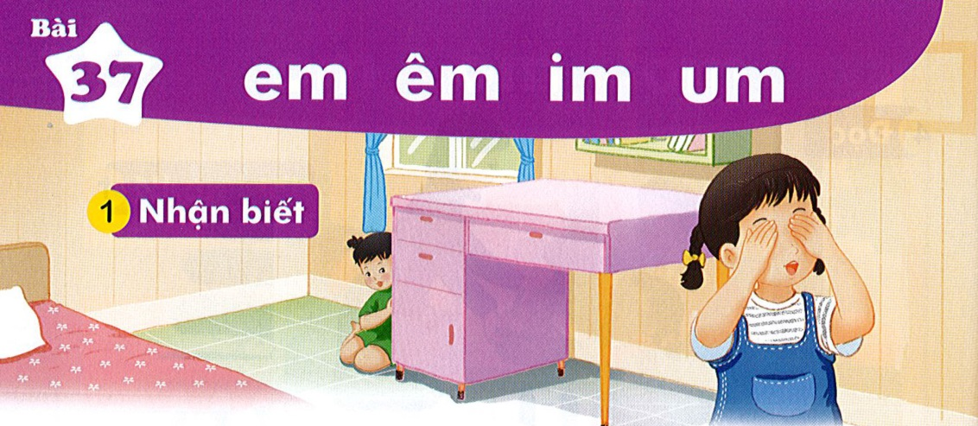



Bài
em êm im um
37
Nhận biết
1

Chị em Hà chơi trốn tìm. Hà tum tỉm đếm: một, hai, ba,…

Slide 3
Đọc
2
em
êm
im
um
đ
êm
đêm
́

Slide 4

em
êm
im
um
đ
êm
đếm
em
em
êm
êm
hẻm
kem
mềm
nếm
um
um
mỉm
tím
chụm
mũm

Slide 5
So sánh
e
em
m
ê
êm
m
i
im
m
u
um
m

Slide 6
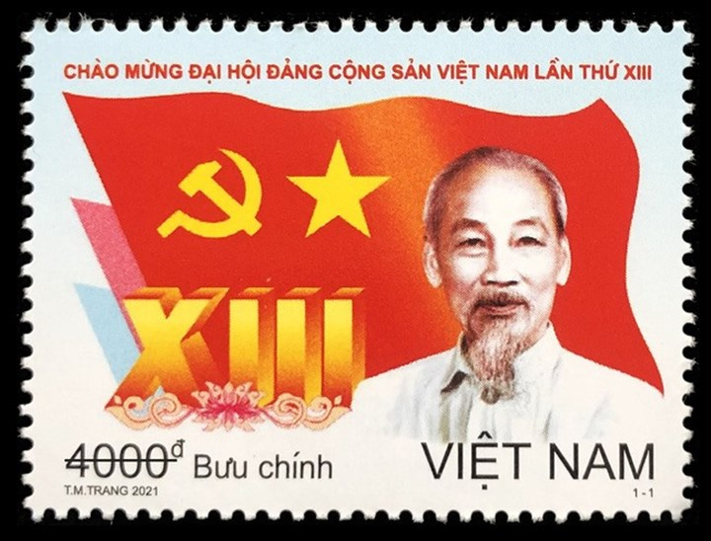

em
tem thư
Notes:
Hay còn gọi là CHIM ĐA ĐA

Slide 7
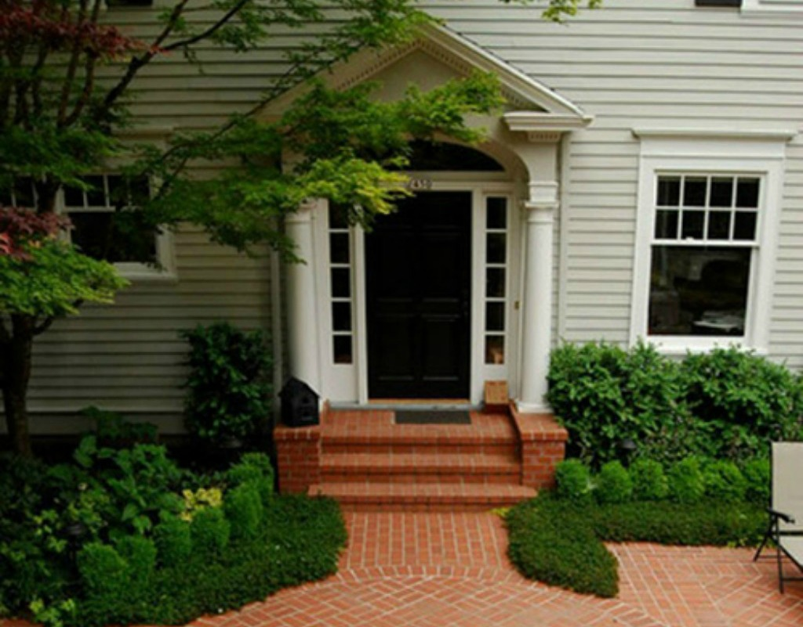
thềm nhà
êm

Slide 8
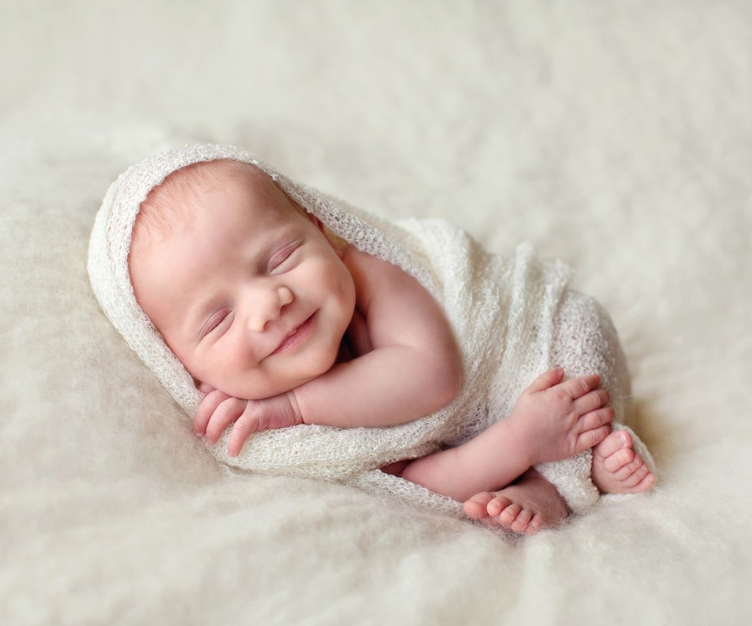

tủm tỉm
um

Slide 9



tem thư
thềm nhà
tủm tỉm

Slide 10
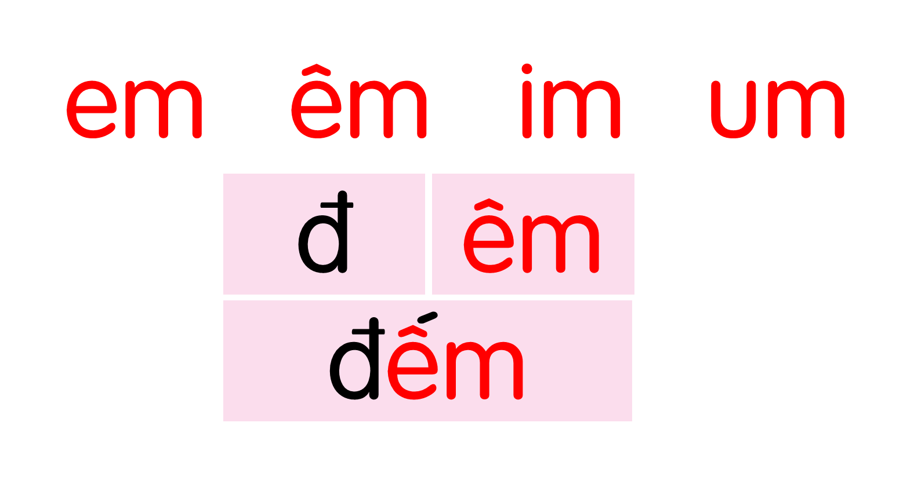
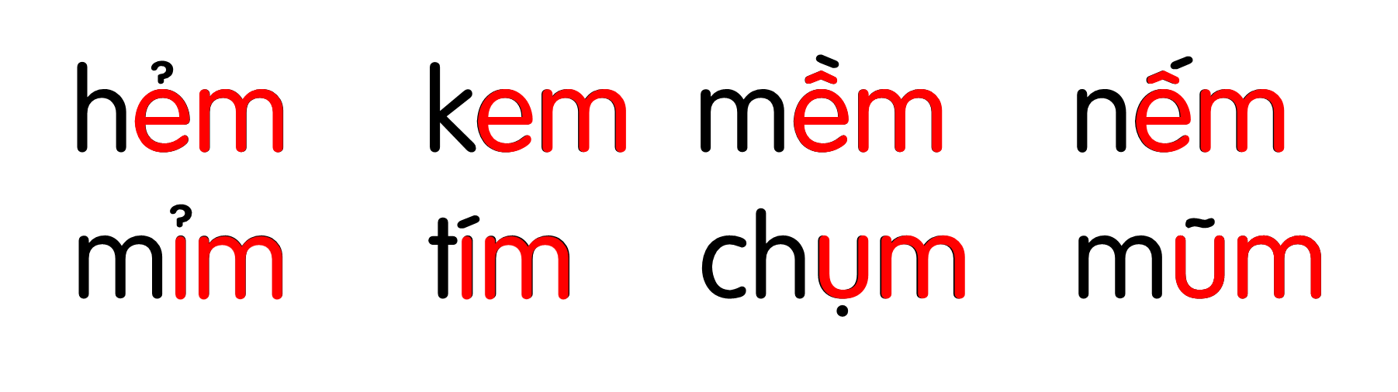
tem thư
thềm nhà
tủm tỉm

Slide 11
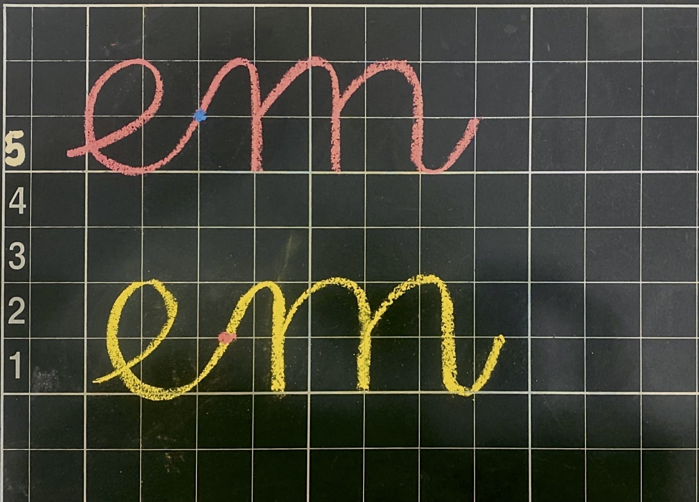

Slide 12
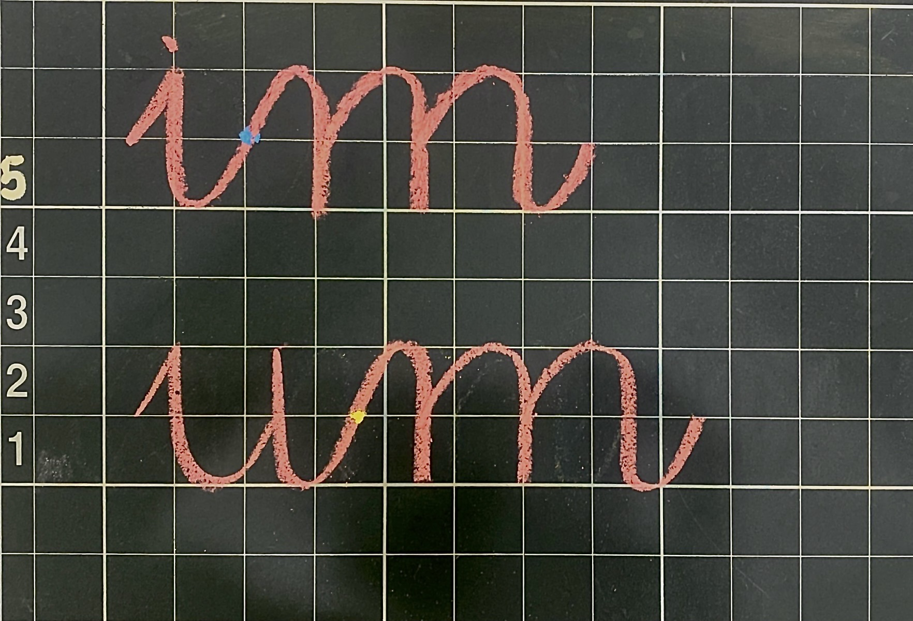

Slide 13
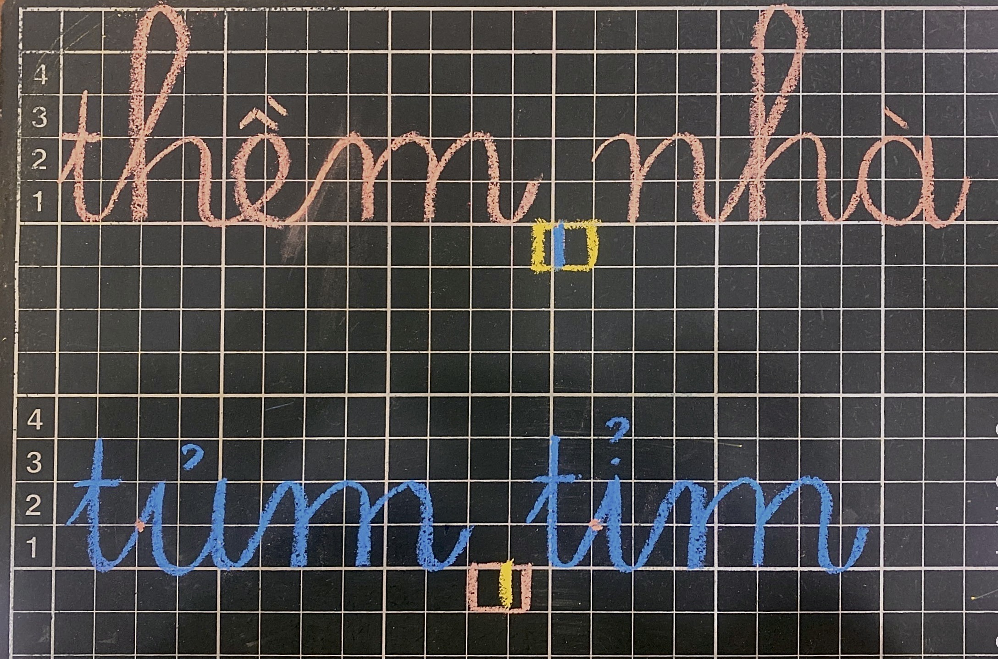

Slide 14
Hướng dẫn viết bảng
4
em

Slide 15



Slide 16
Hướng dẫn viết bảng
4
êm

Slide 17


Slide 18
Hướng dẫn viết bảng
4
Łm

Slide 19
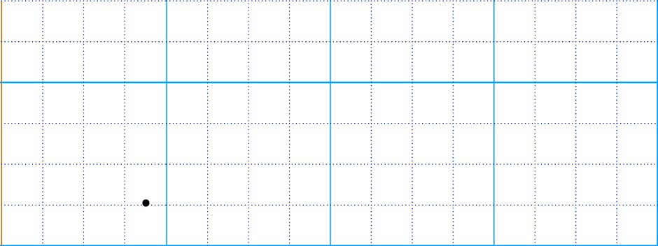

Slide 20
Hướng dẫn viết bảng
4
Ďm

Slide 21


Slide 22

Όϛm

Slide 23
Ǉủm

Slide 24
Ǉỉm

Slide 25
Viết vở
5
em
êm

Slide 26
Viết vở
5
Łm
Ďm

Slide 27
Όềm ηà

Slide 28
Ǉủm Ǉỉm

Slide 29
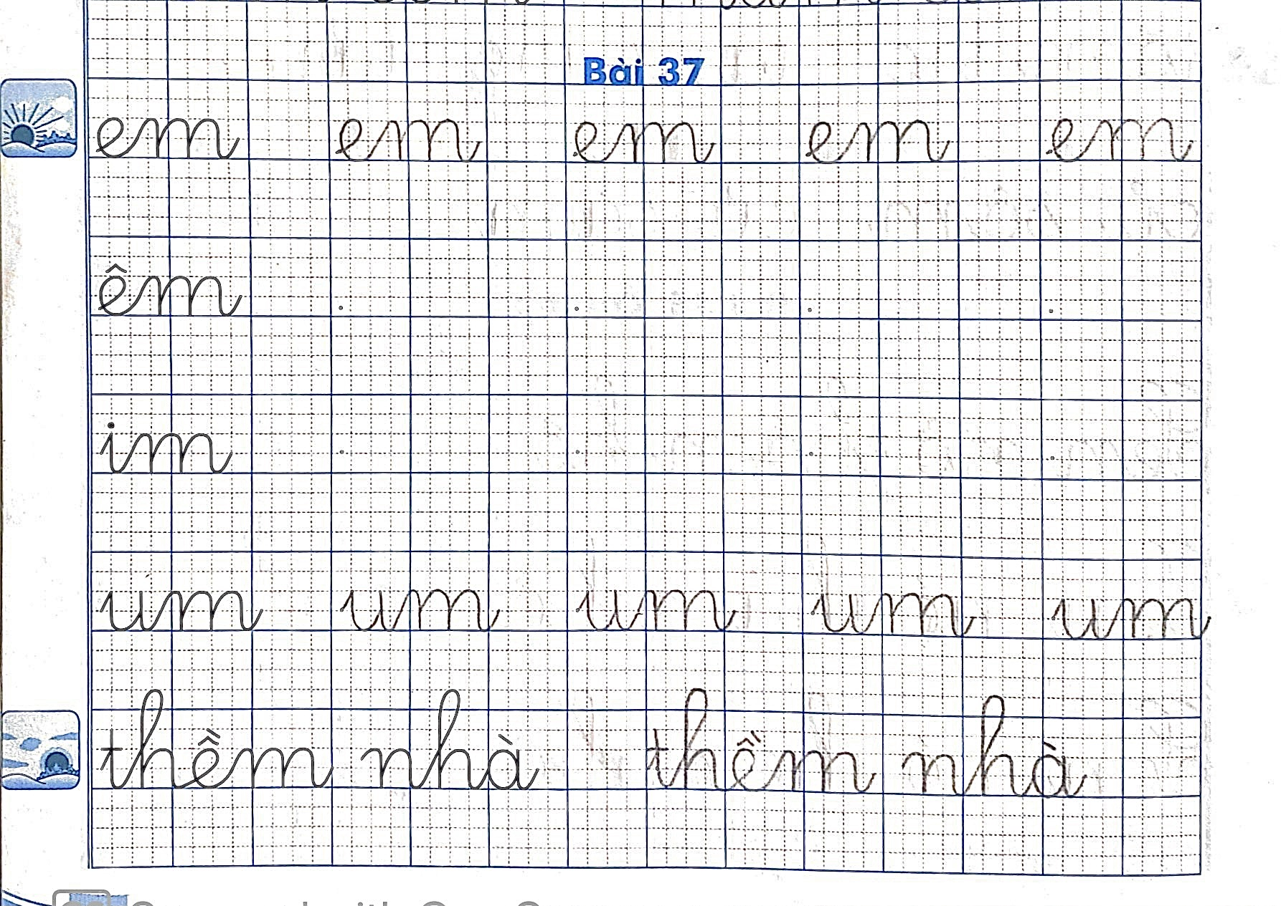

Slide 30
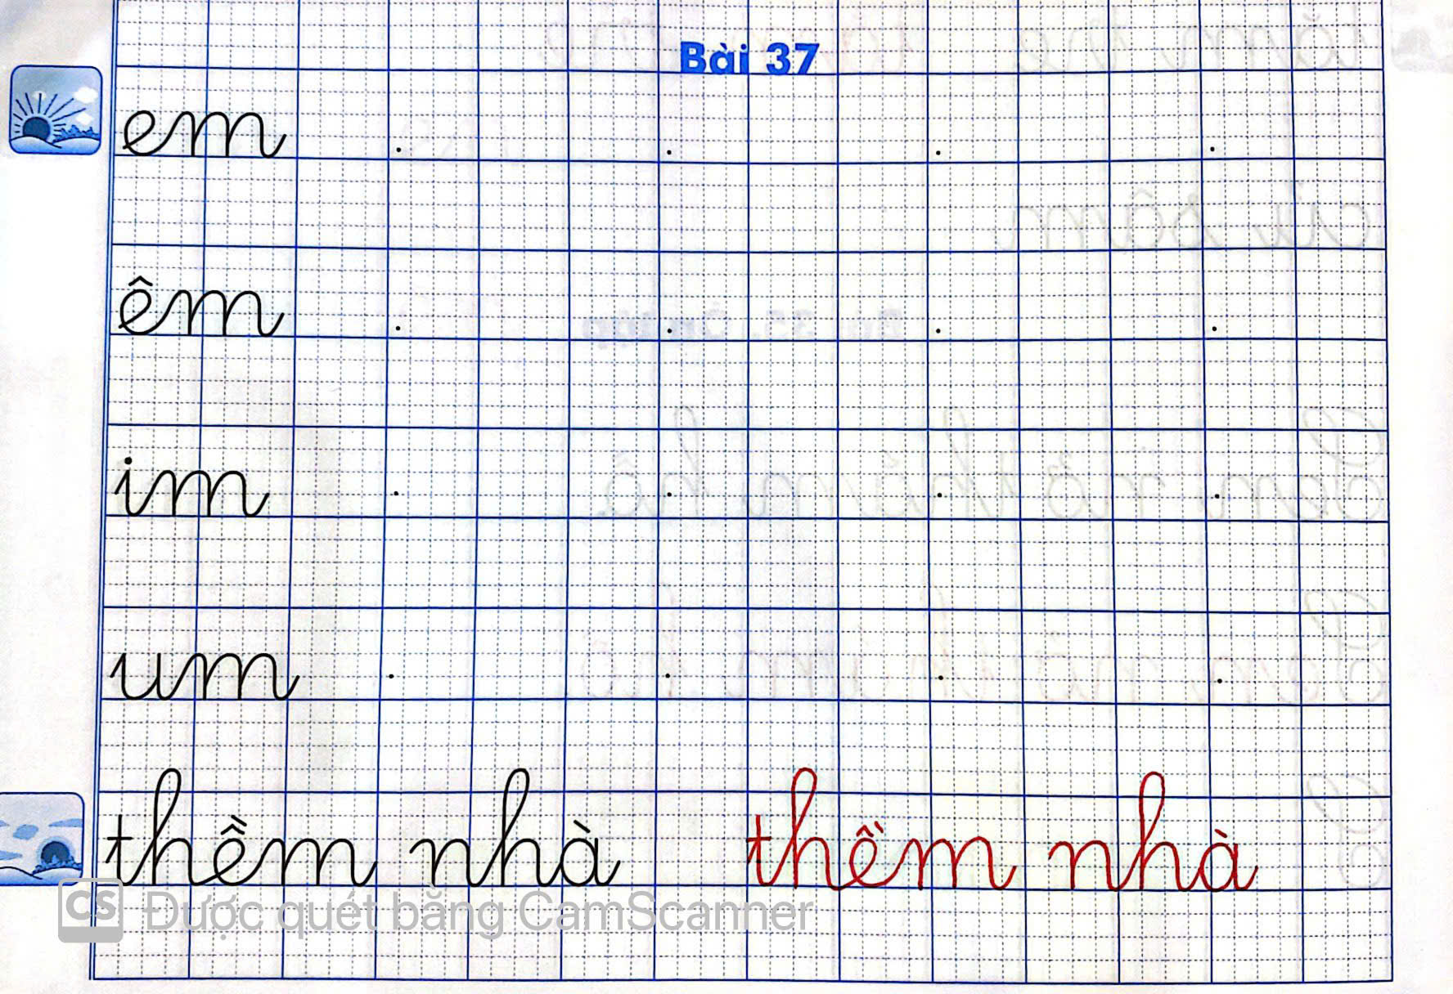

Slide 31
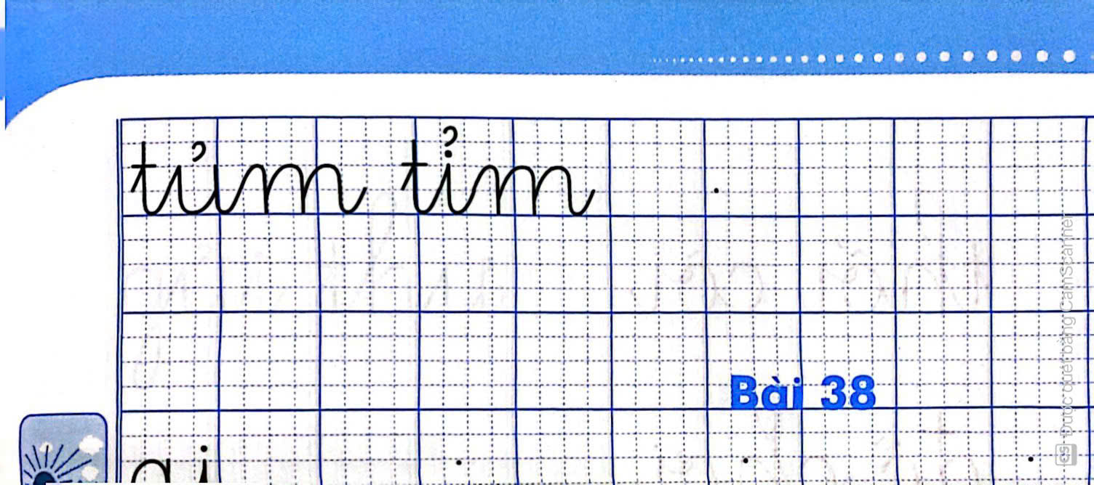

Slide 32
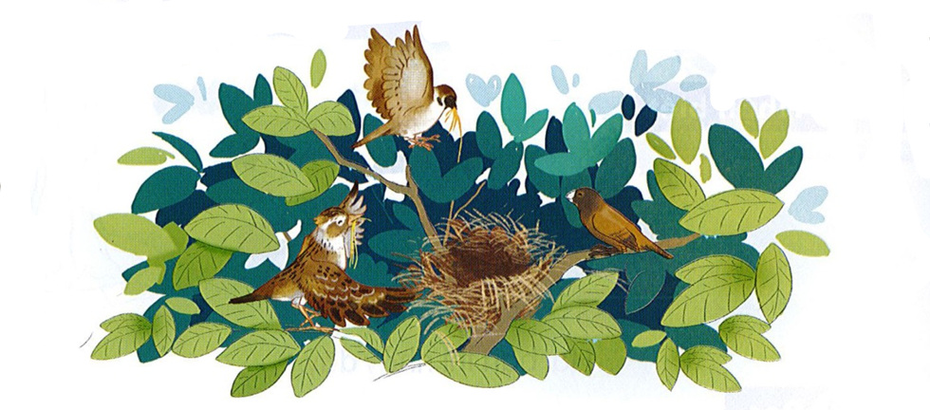
Đọc
4
Chim ri cần cù tìm cỏ khô về làm tổ. Đêm qua, nó bị ốm. Chim sẻ và chim sơn ca đến thăm, cho nó túm rơm. Chim ri cảm ơn sẻ và sơn ca.

Slide 33
Chim ri cần cù tìm cỏ khô về làm tổ. Đêm qua, nó bị ốm. Chim sẻ và chim sơn ca đến thăm, cho nó túm rơm. Chim ri cảm ơn sẻ và sơn ca.

Slide 34
Chim ri cần cù tìm cỏ khô về làm tổ. Đêm qua, nó bị ốm. Chim sẻ và chim sơn ca đến thăm, cho nó túm rơm. Chim ri cảm ơn sẻ và sơn ca.
Loài vật nào xuất hiện trong bài?
Đêm qua, chim ri gặp chuyện gì?
Chim sẻ và sơn ca mang gì đến cho chim ri?
Khi nhận quà của hai bạn, chim ri đã làm gì?

Slide 35
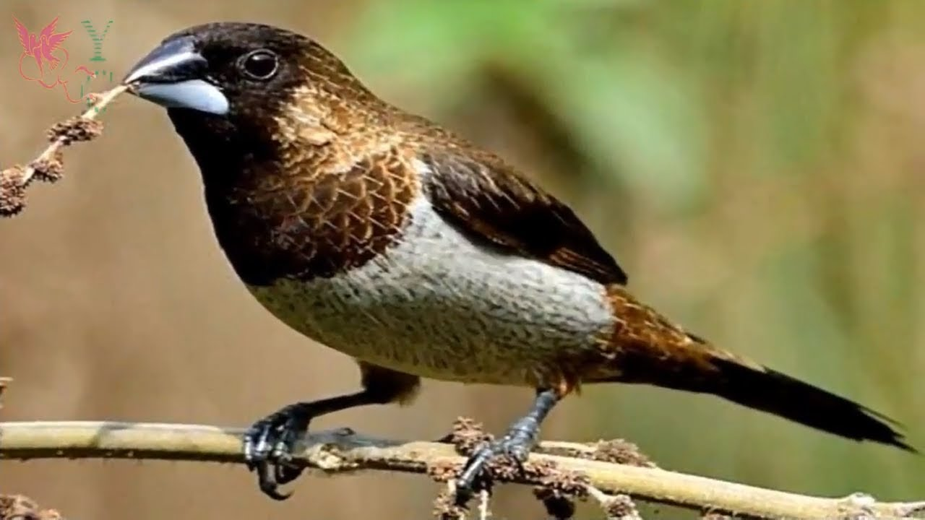
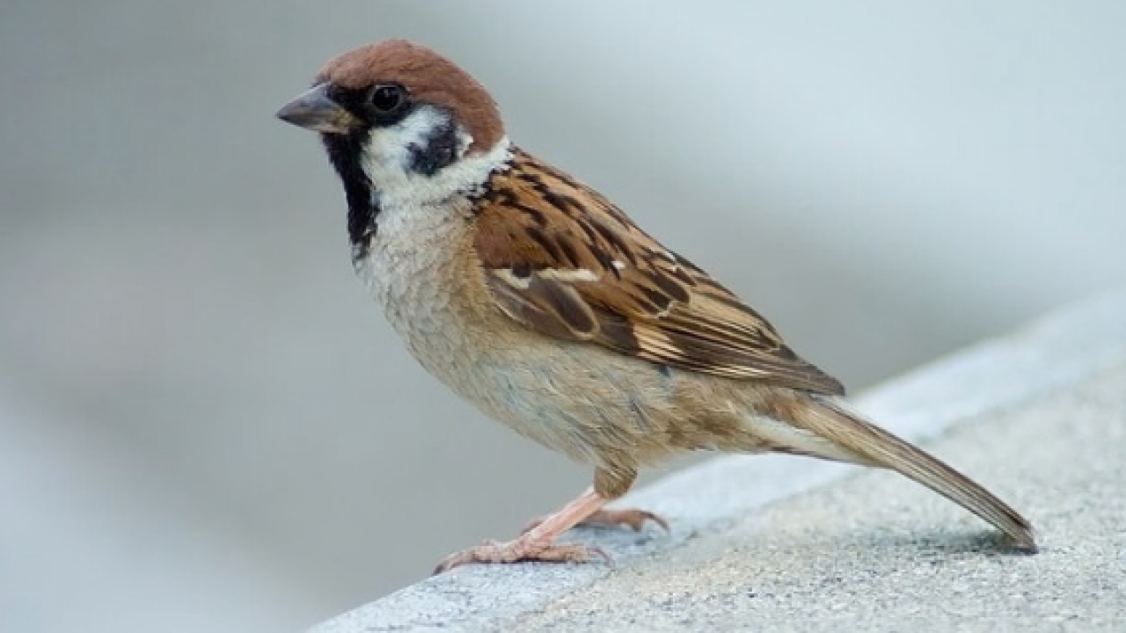
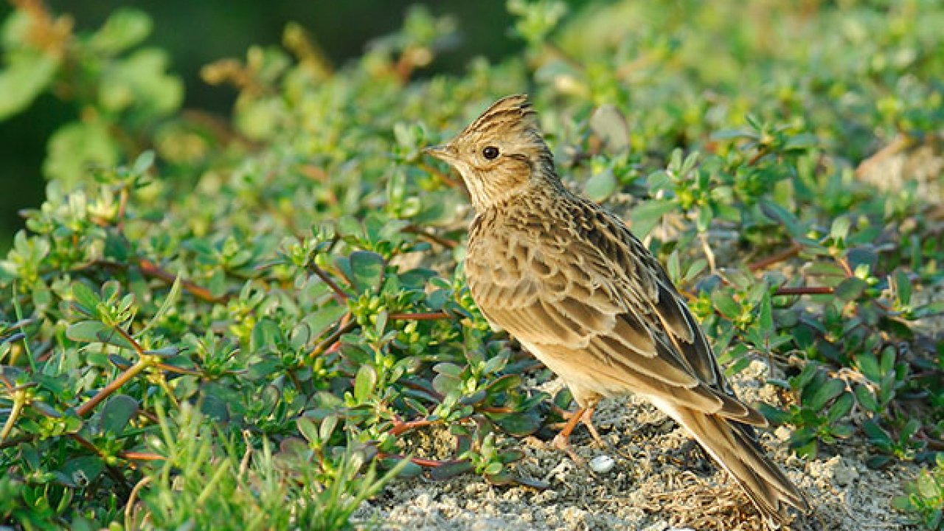
Chim ri
Chim sẻ
Chim sơn ca

Slide 36
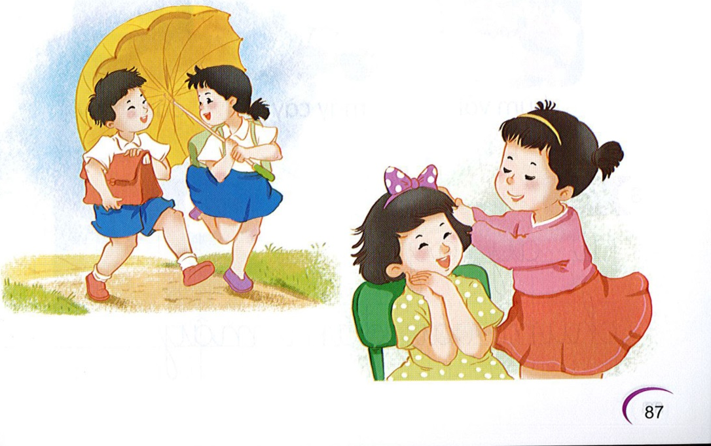
Nói
5
Giúp bạn

